Slide 1

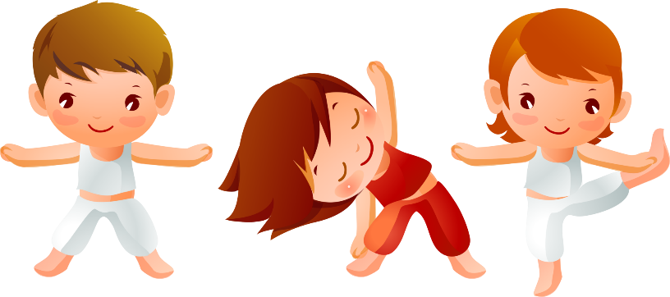
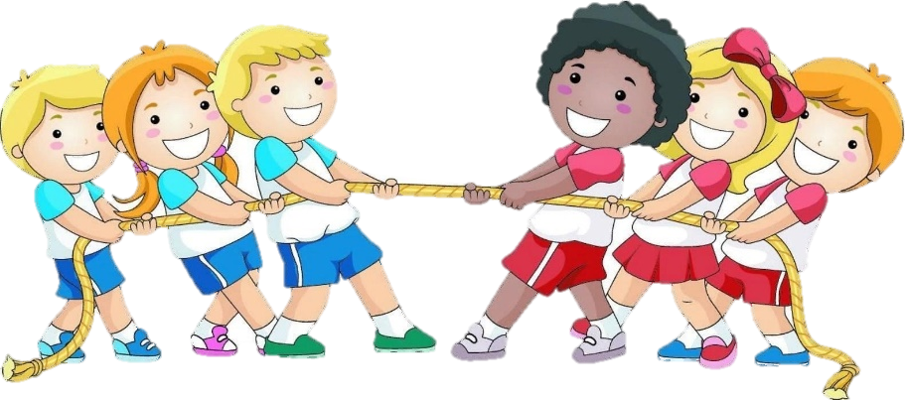
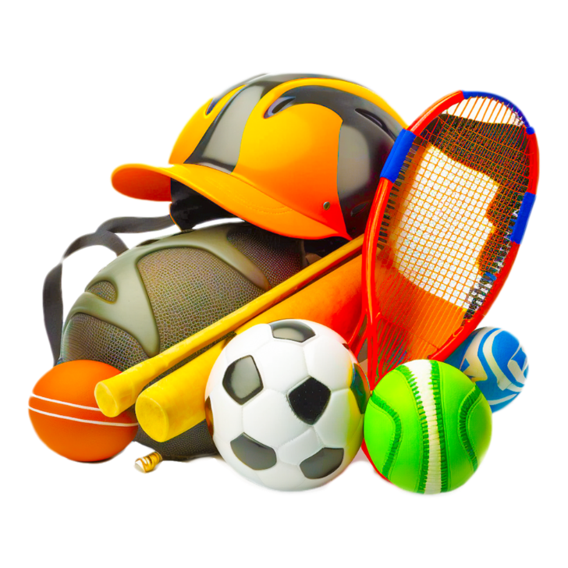
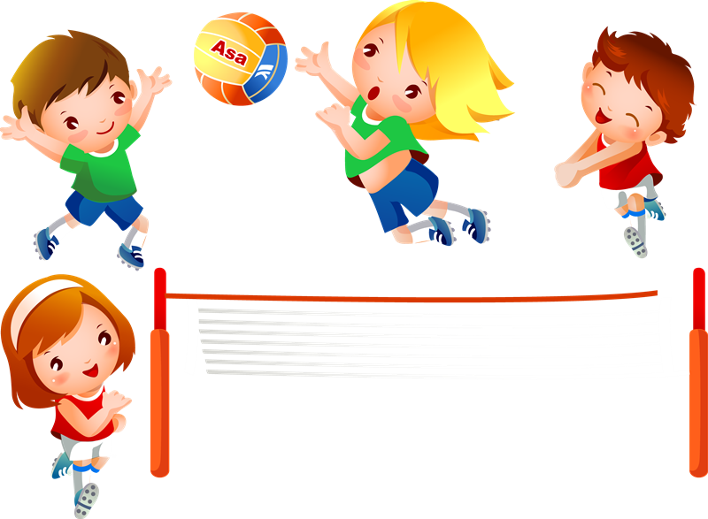

Физкультурные уголки ГБДОУ № 1

Slide 2

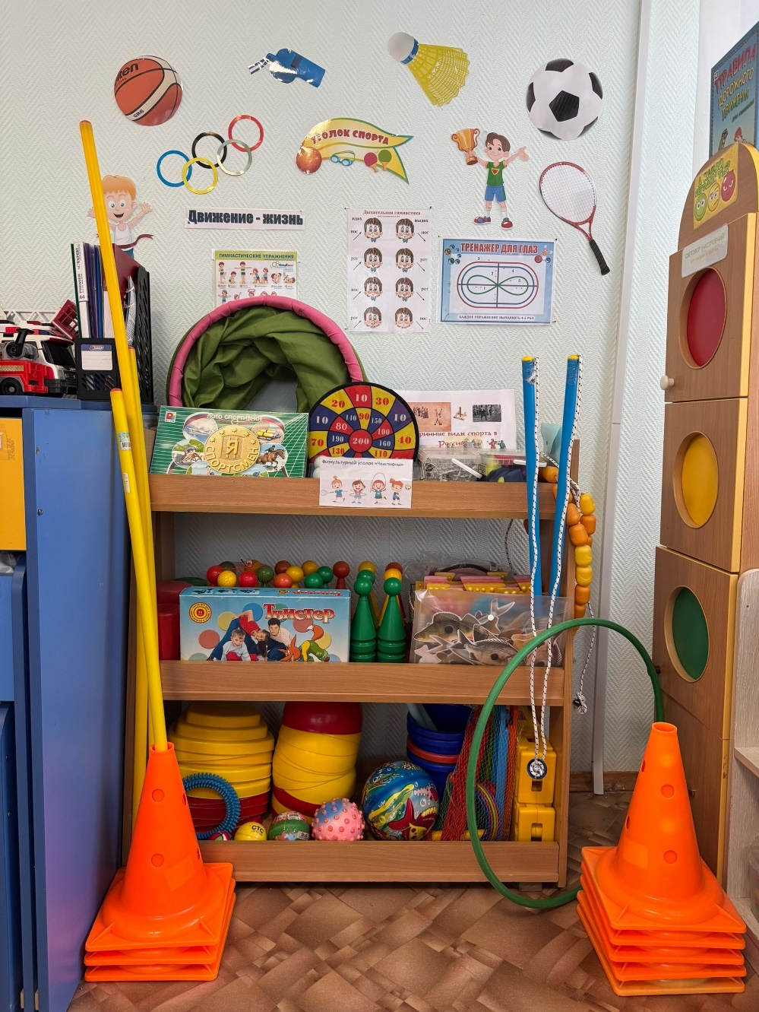
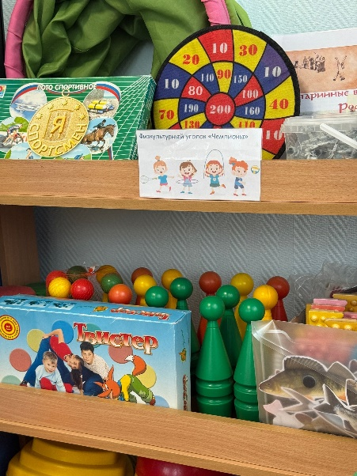
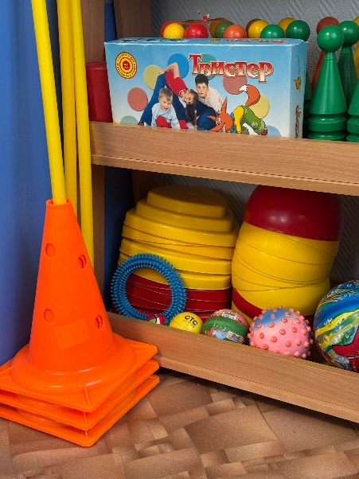
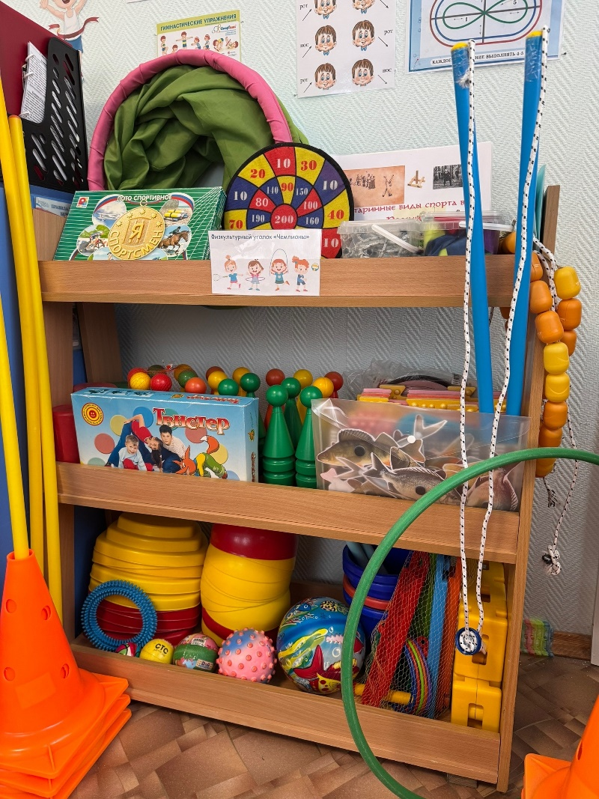
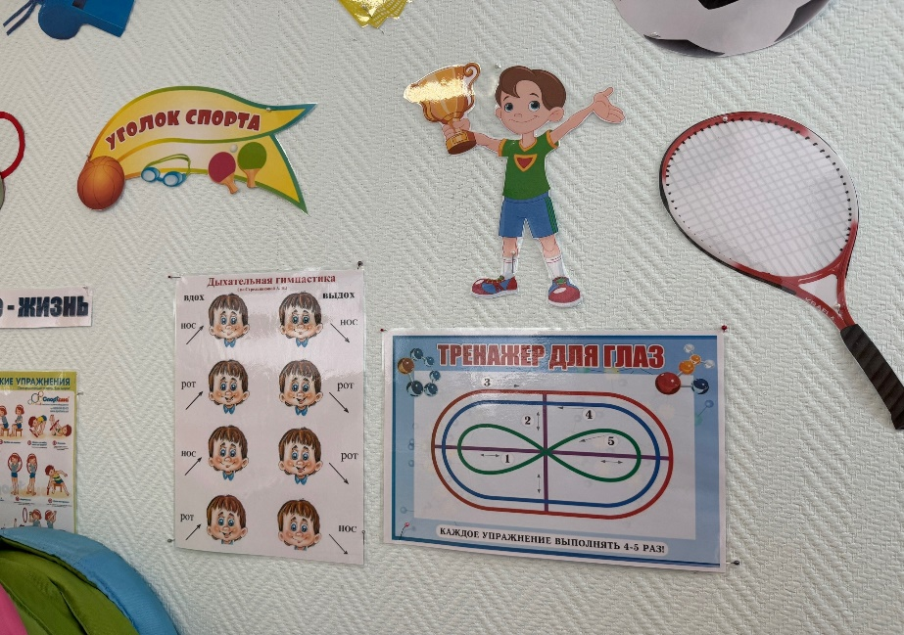
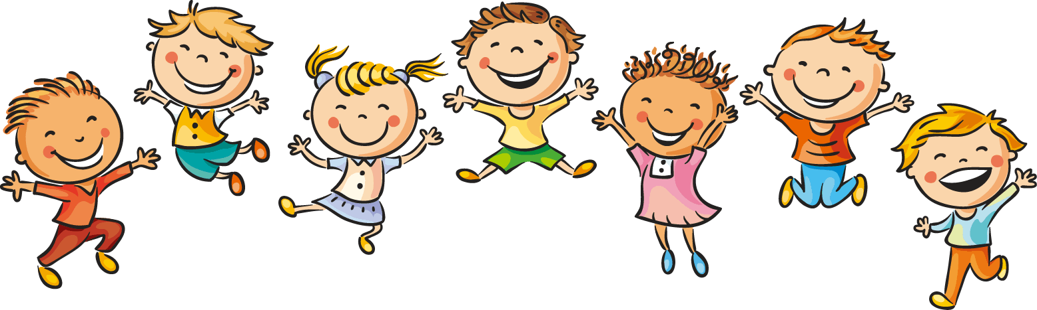
Жемчужинка

Slide 3
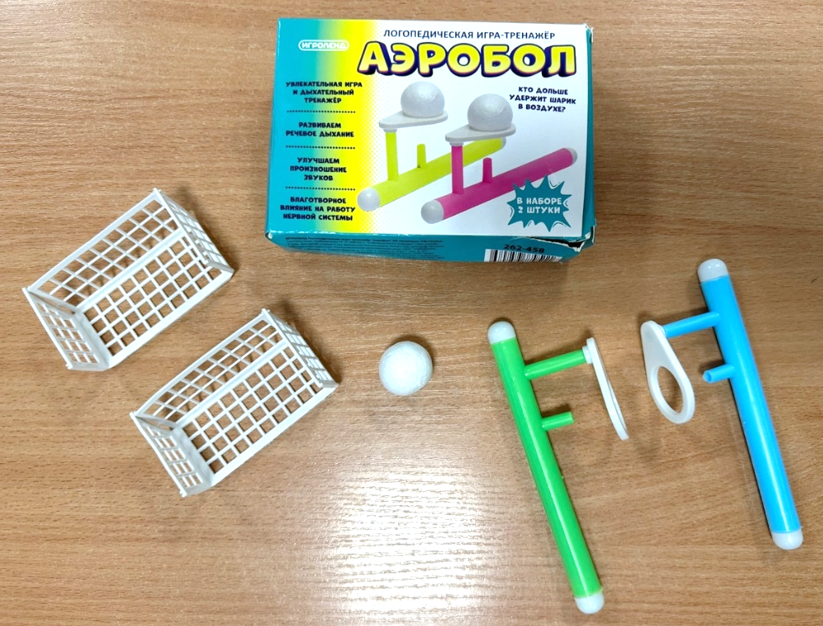
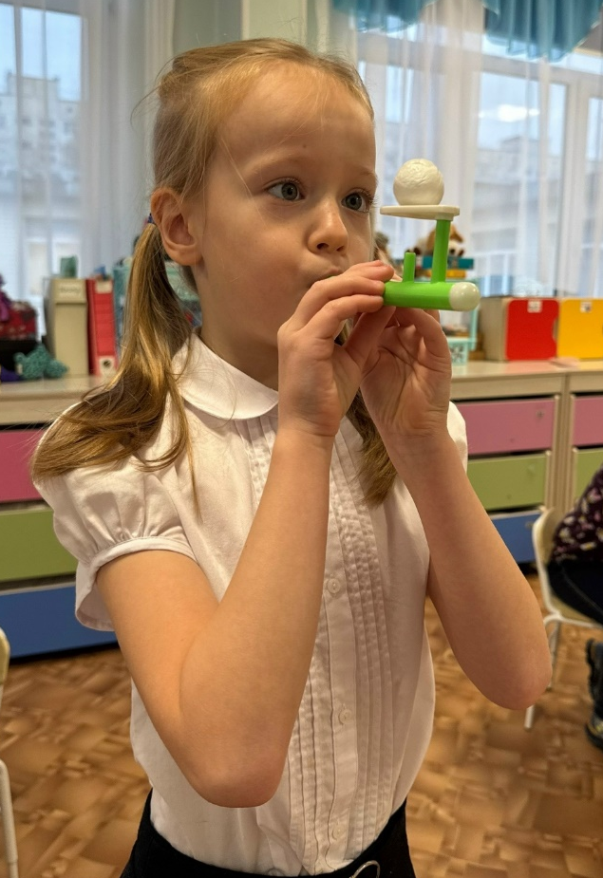
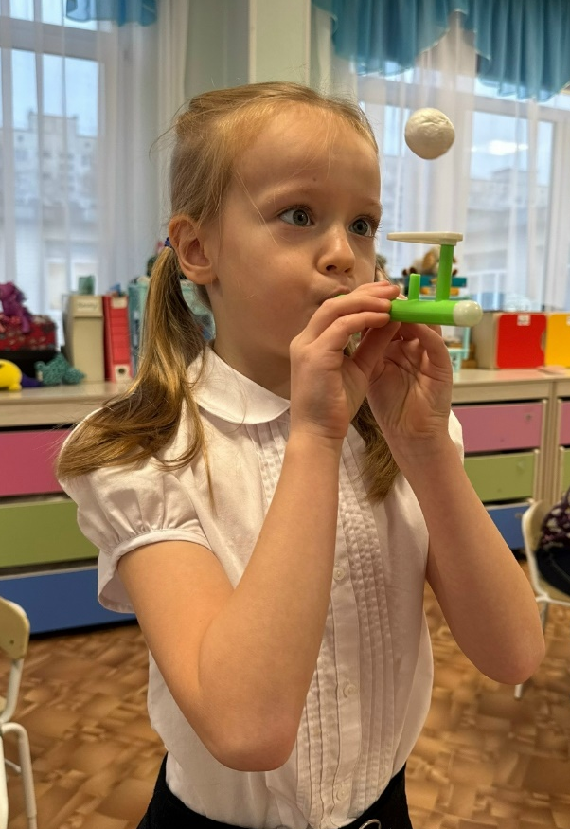
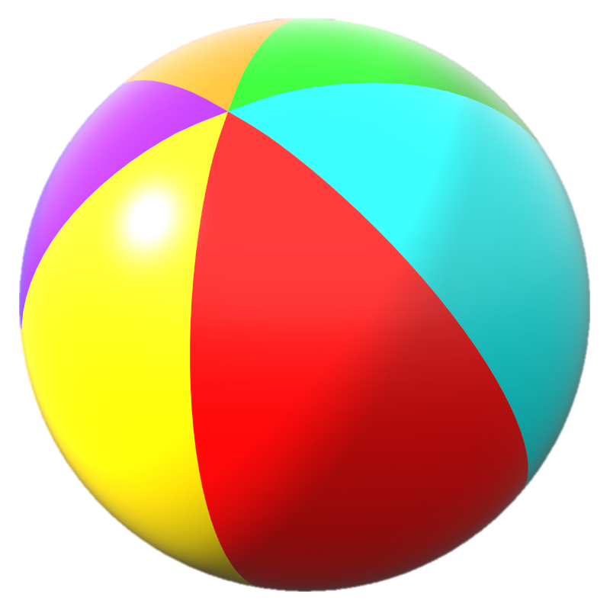

Игра «Аэробол»
- Используется как дыхательный тренажер;
- способствует развитию речевого дыхания;
- благотворно влияет на работу нервной системы;
- укрепляет дыхательную систему организма.

Slide 4
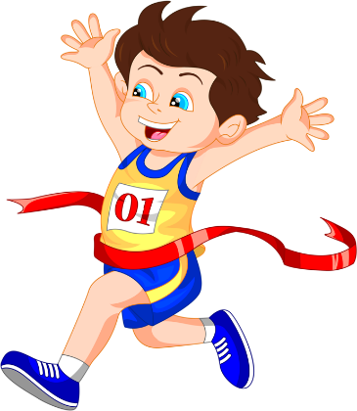
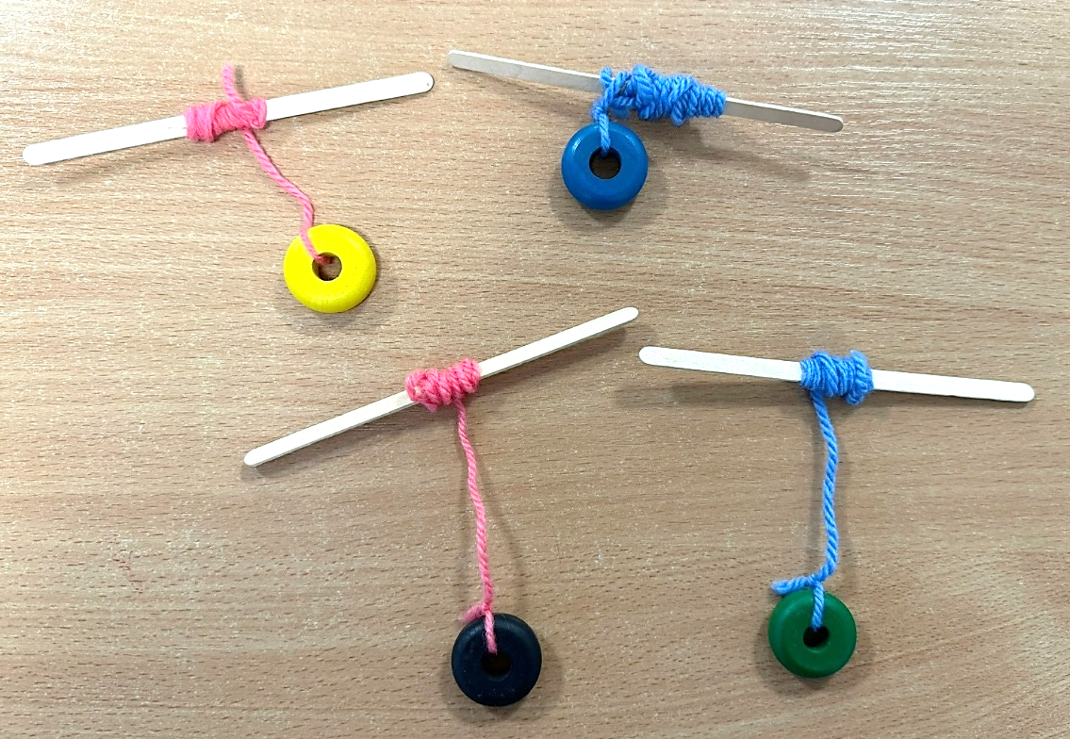
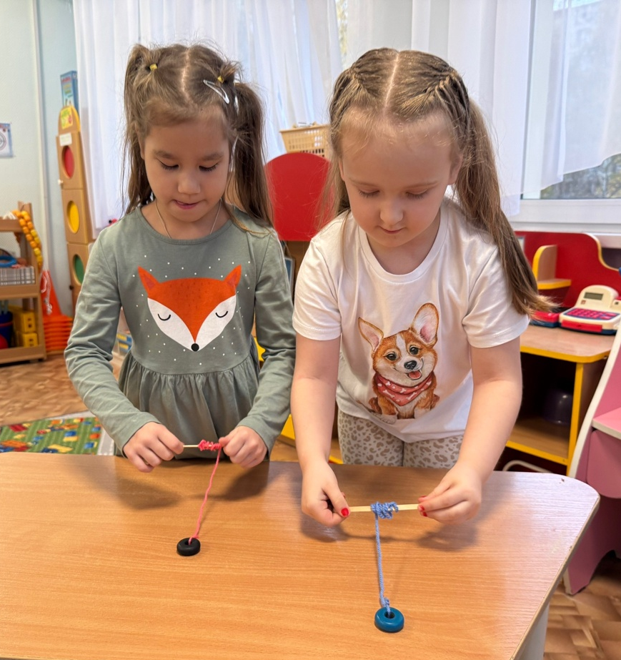
Игра «Раз, два, три – крути!»
Игра способствует развитию мелкой моторики рук;
Улучшает координацию движений ребенка;
Развивает соревновательный интерес.

Slide 5
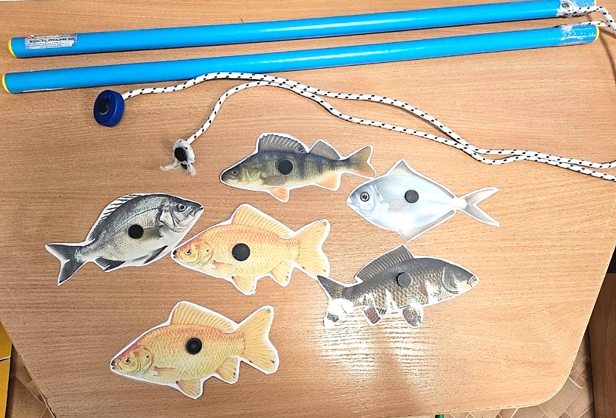
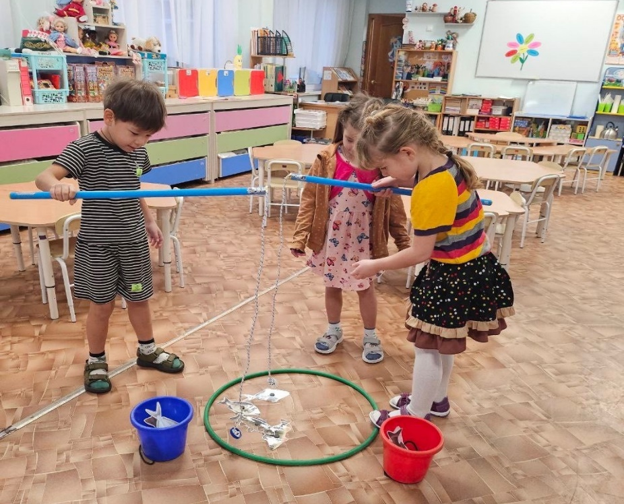
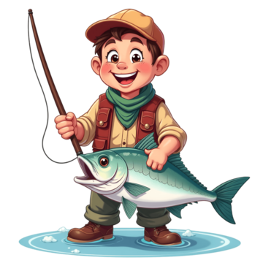
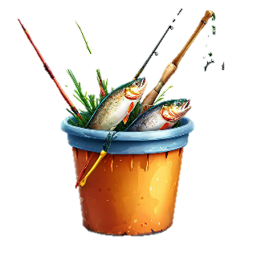
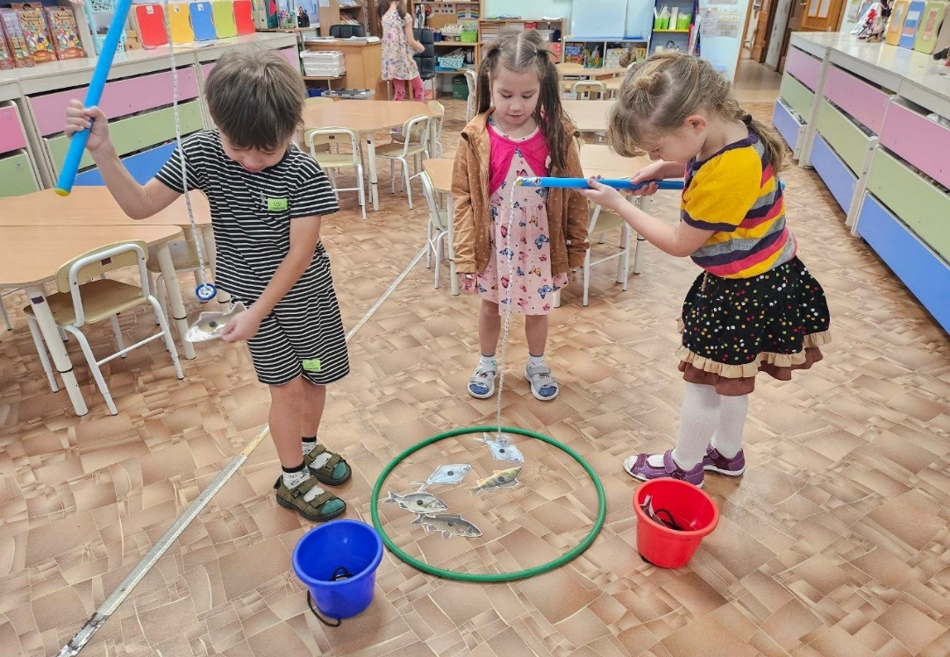
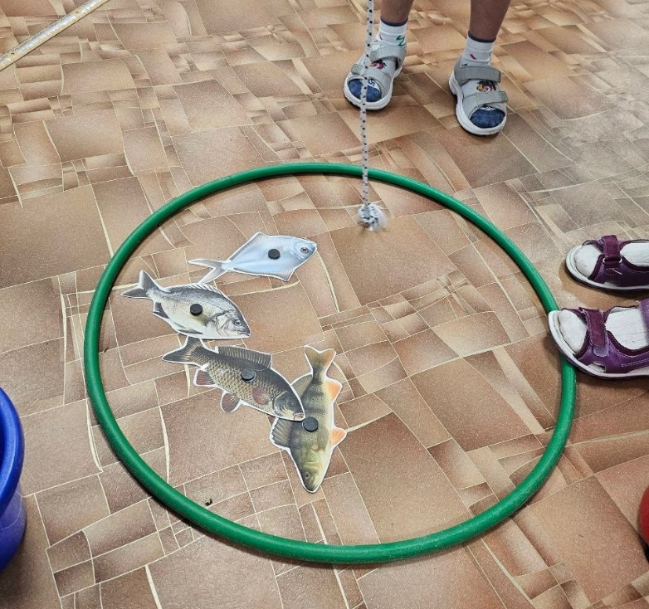
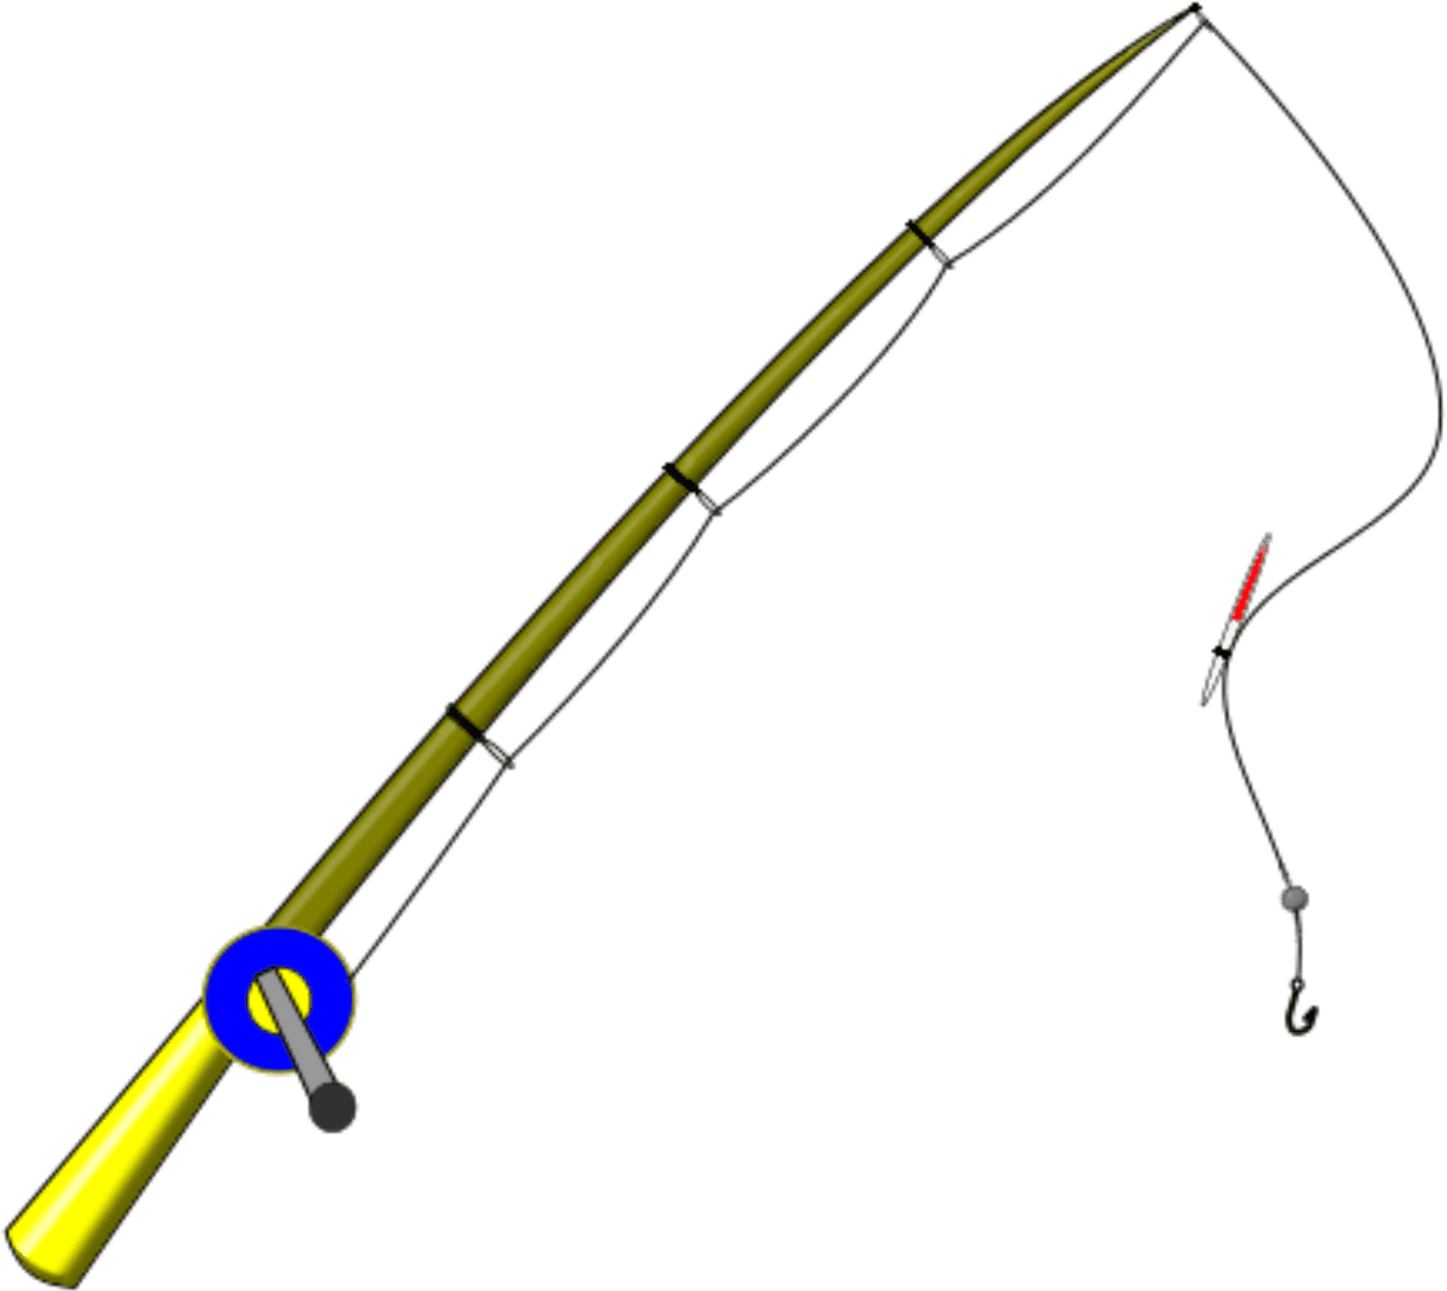
Игра «Рыбалка»
Игра позволяет формировать умение выполнять действия быстро и четко. А также способствует развитию у детей хорошей ориентации в пространстве.

Slide 6

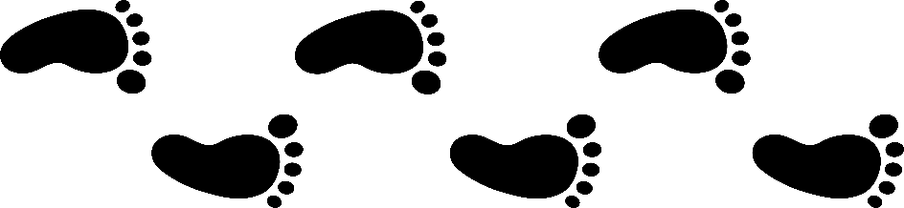
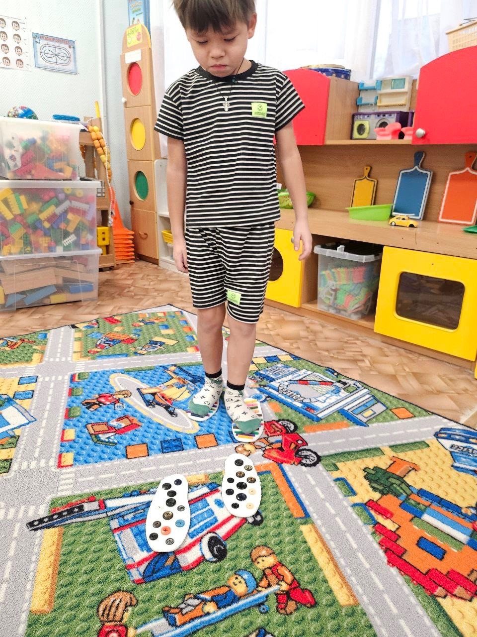
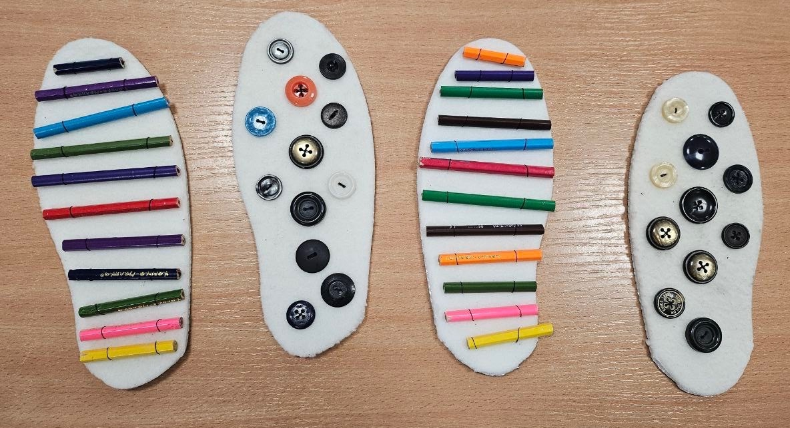
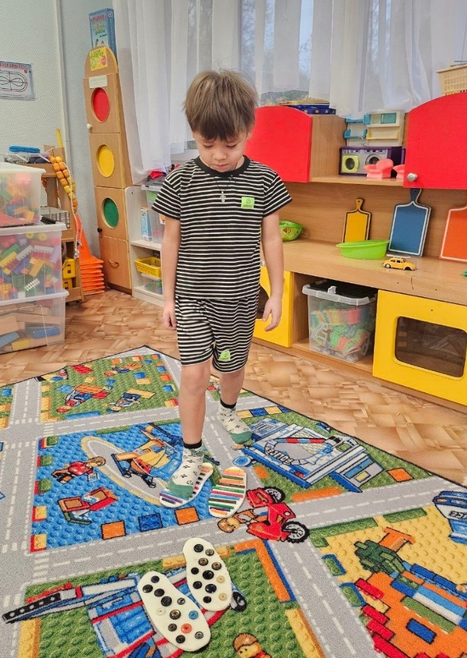

Массажные коврики и следы
- Ходьба по коврикам помогает развивать координацию движений, баланс и уверенность в своих действиях;
- улучшают кровообращение, укрепляют мышцы ног;
- ходьба по коврикам с различными массажными элементами помогает детям расслабиться и снять напряжение.

Slide 7
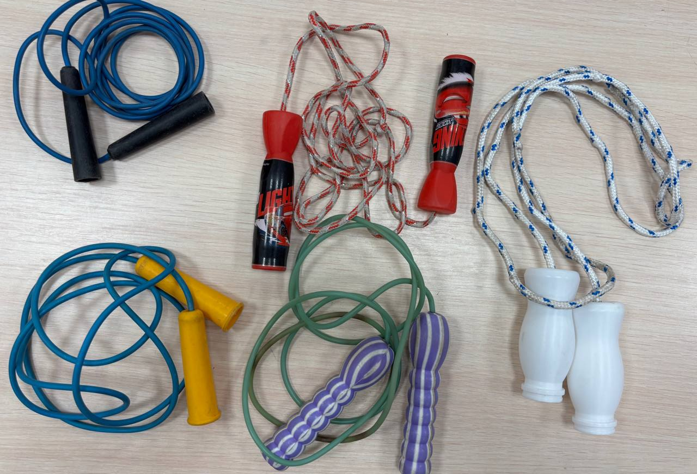
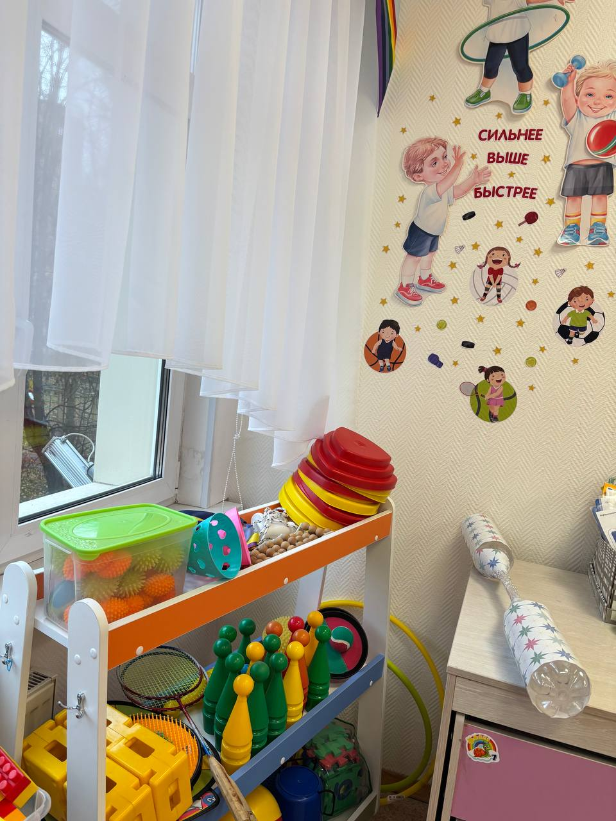

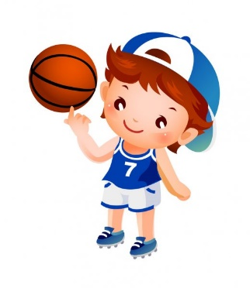
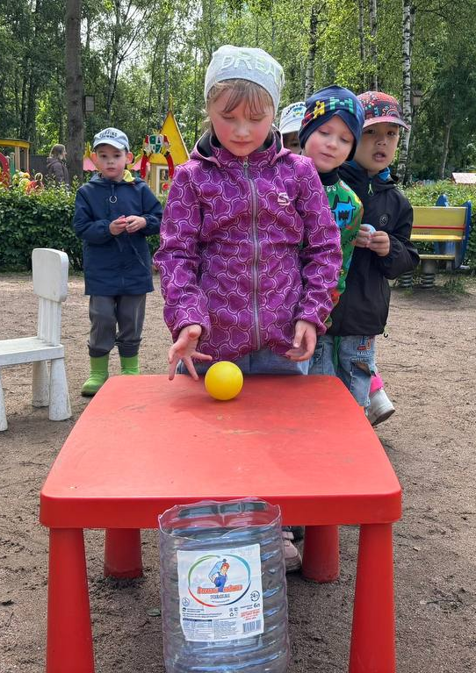

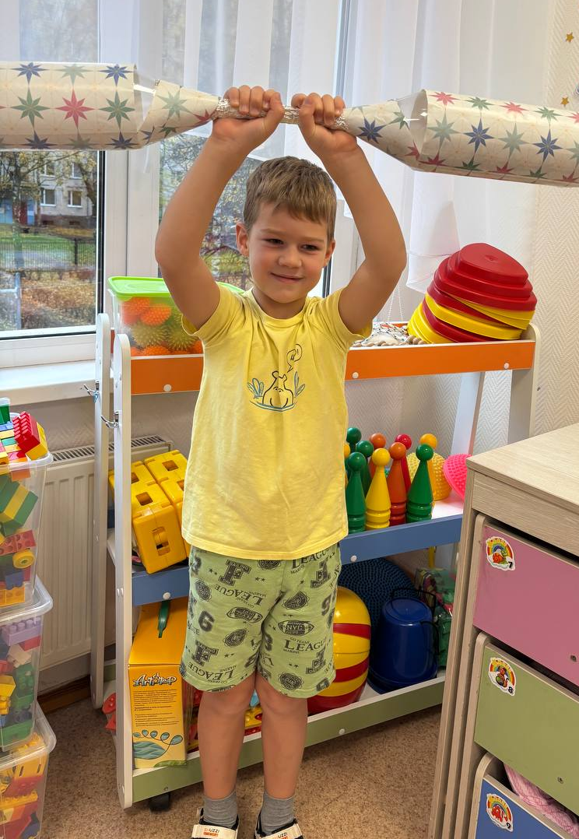
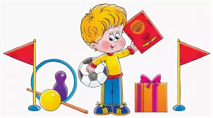
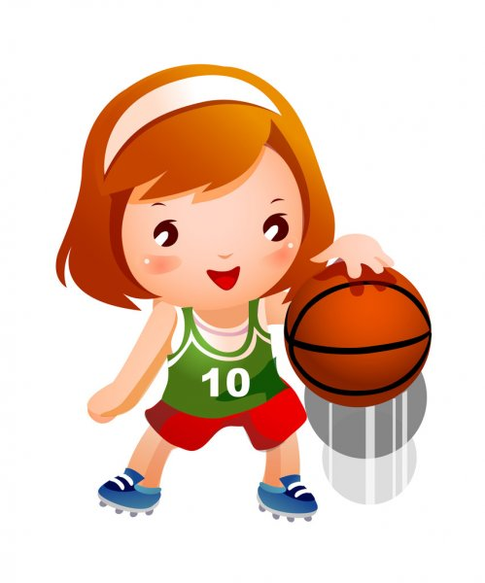
Радуга

Slide 8


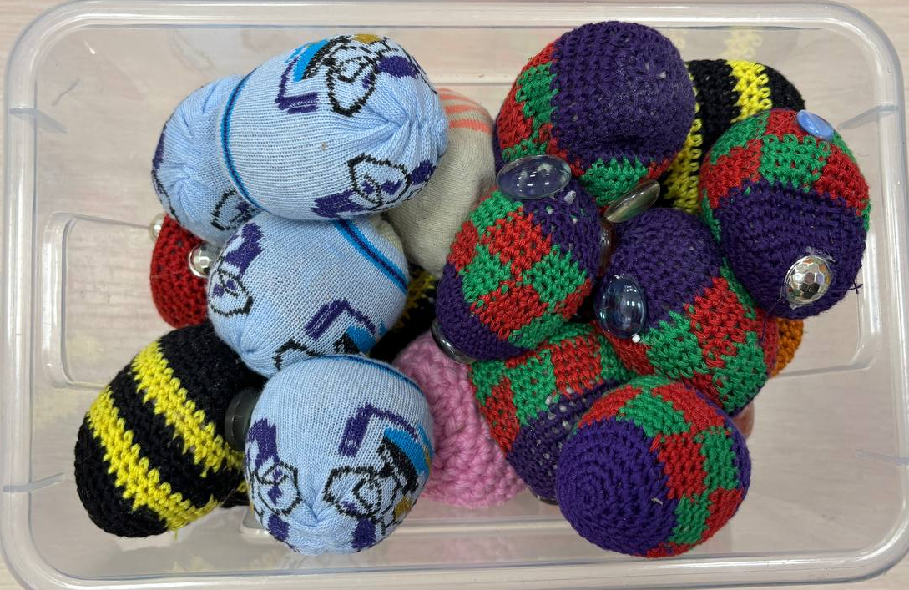
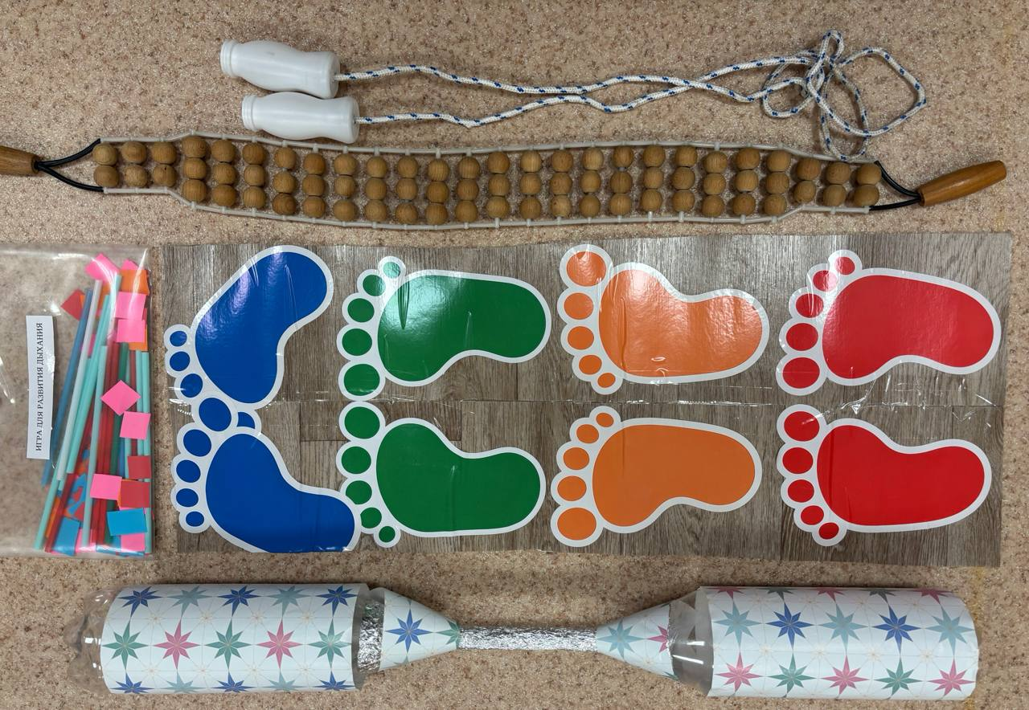
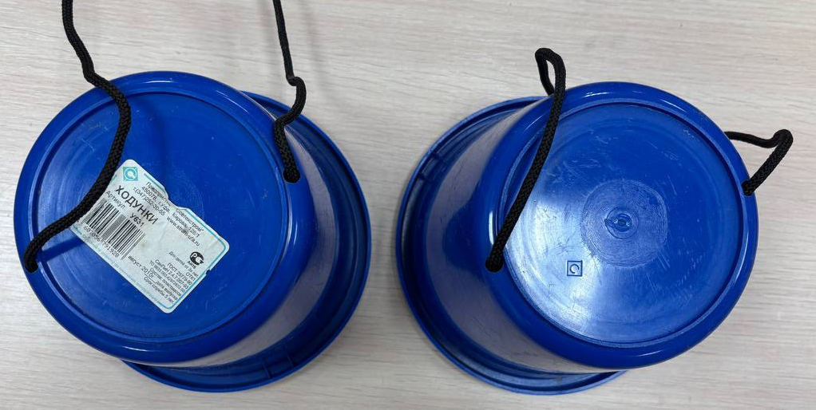
Радуга
Сенсорные мешочки
Ходилки
Оборудование из бросового материала

Slide 9
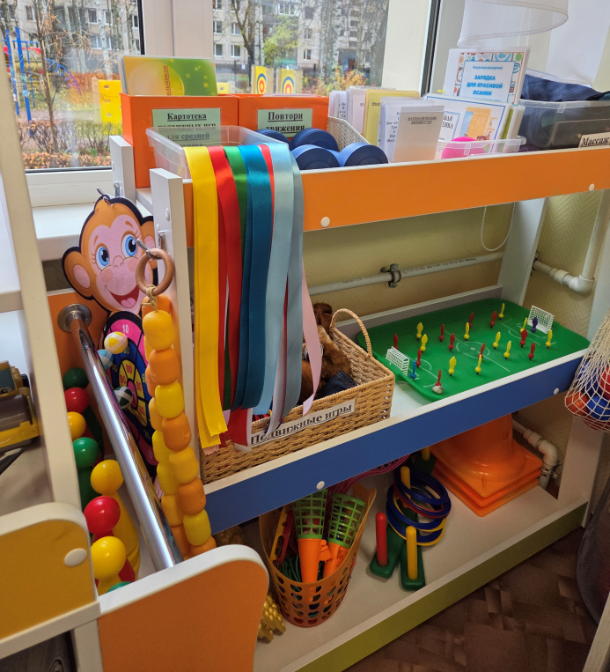
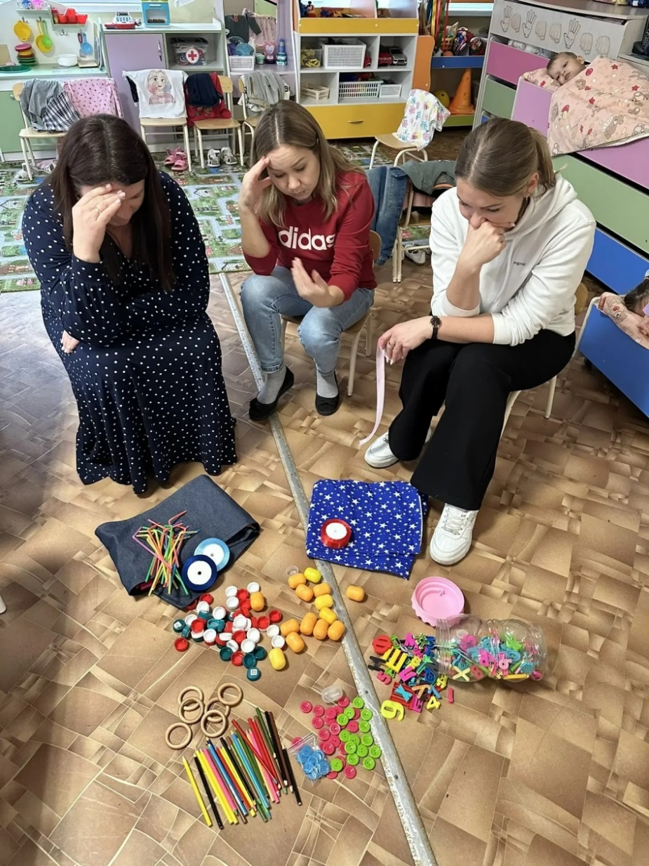

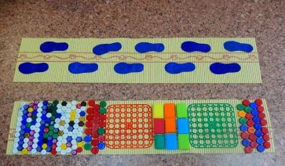
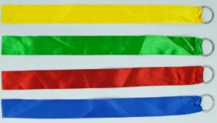
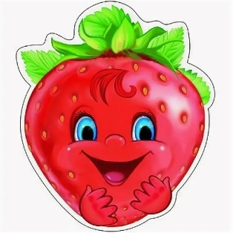


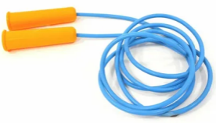
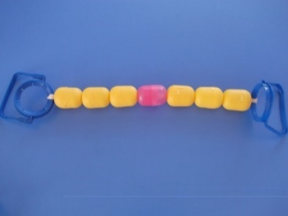
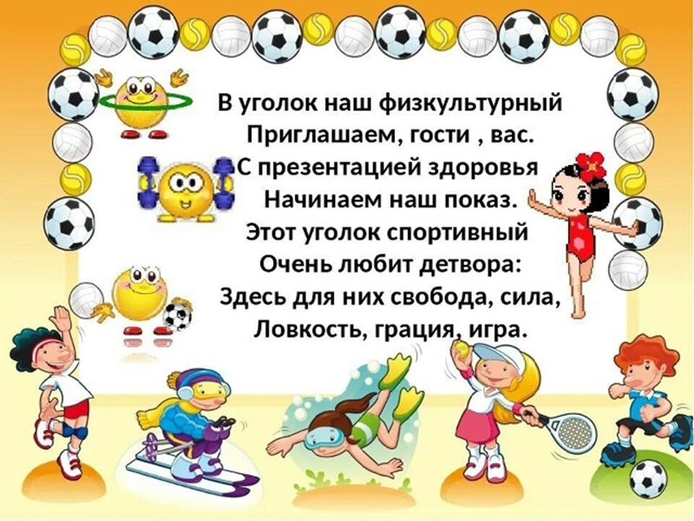


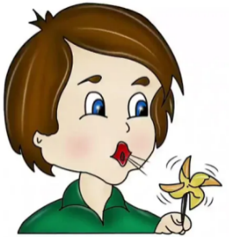

На педсовете был объявлен конкурс «Лучший физкультурный уголок в группе», целью которого является создание условий для самостоятельной двигательной активности детей в группах.
Мы стали думать…
Ягодка

Slide 10

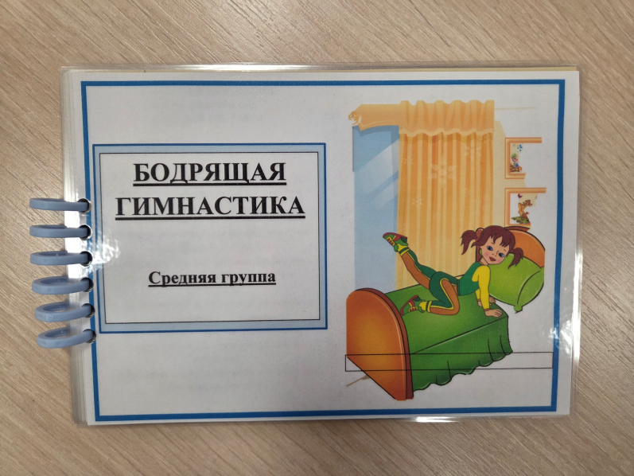
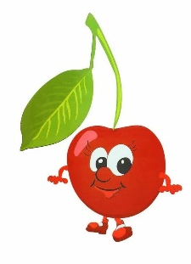
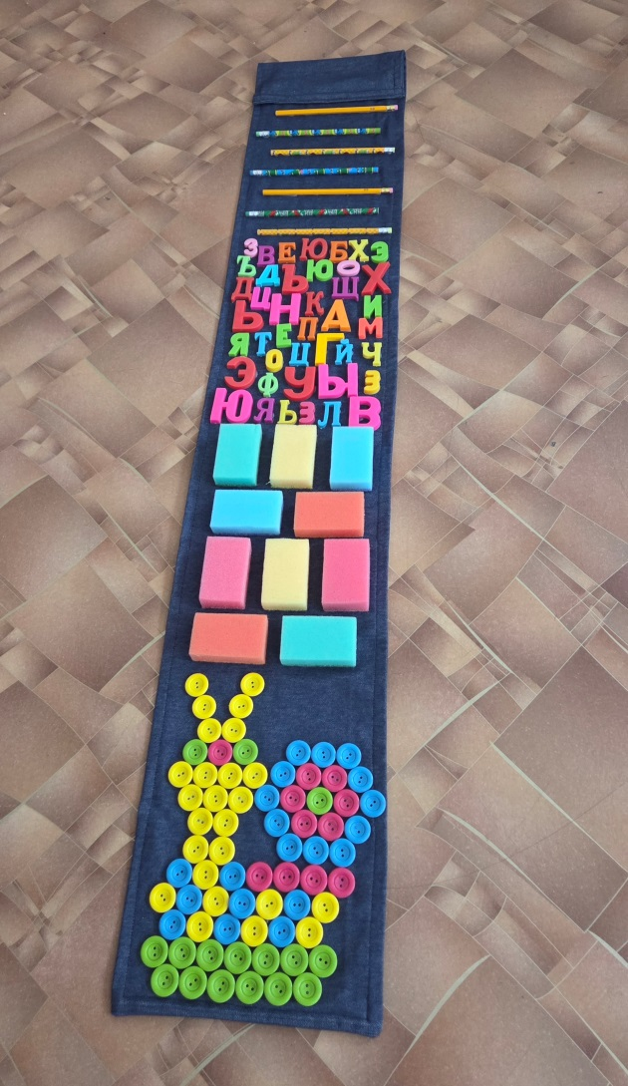





Пособия для бодрящей гимнастики

Slide 11







Наконец появились идеи! Для их осуществления мы так же решили привлечь и родителей. Так в нашей группе появились новые пособия. И, пользуясь случаем, были обновлены старые картотеки и пособия.

Slide 12






Светлячок
Наш девиз:
«СВЕТЛЯЧКИ»
В СПОРТЕ
МАЯЧКИ»

Slide 13





Бусинка

Slide 14






Мотылёк

Slide 15





Ручеек

Slide 16




Карамелька

Slide 17




Капелька

Slide 18







Центр двигательной
активности первой младшей
группы «Звёздочка»

Slide 19




Slide 20



В футбол играют
не только на поле

Slide 21

Спасибо за внимание!

